Slide 1
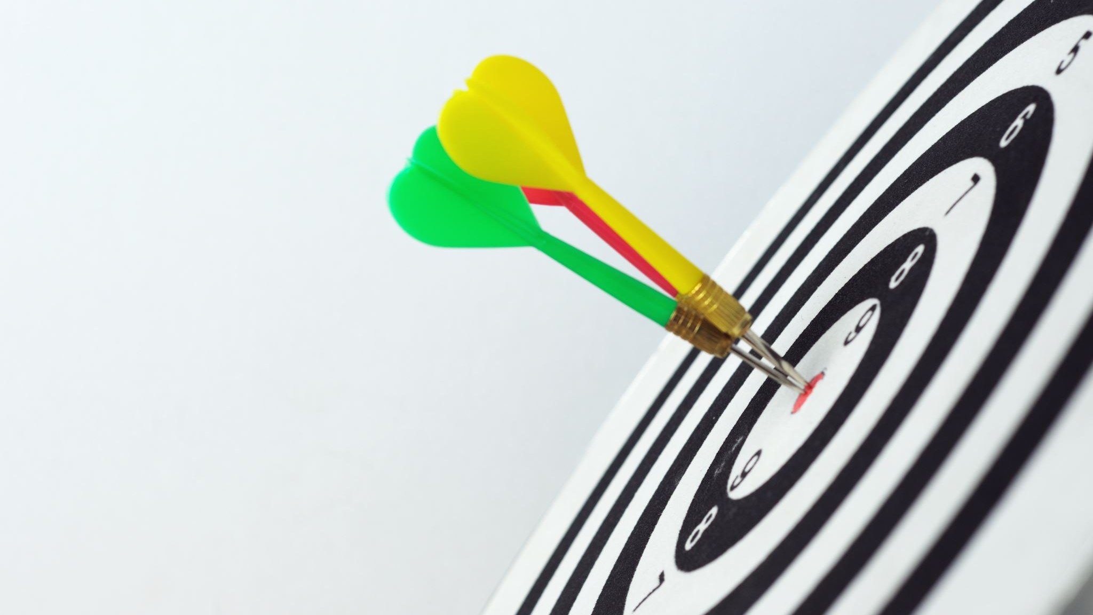
А прочное ли куриное яйцо?
Работа Ковшова Ивана 9 Г класса

Slide 2
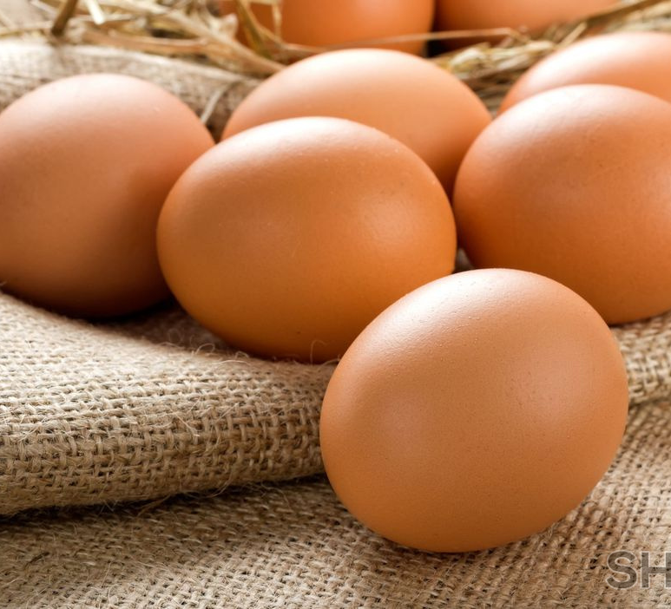
Цель работы:
Доказать ,что куриное яйцо прочное

Slide 3
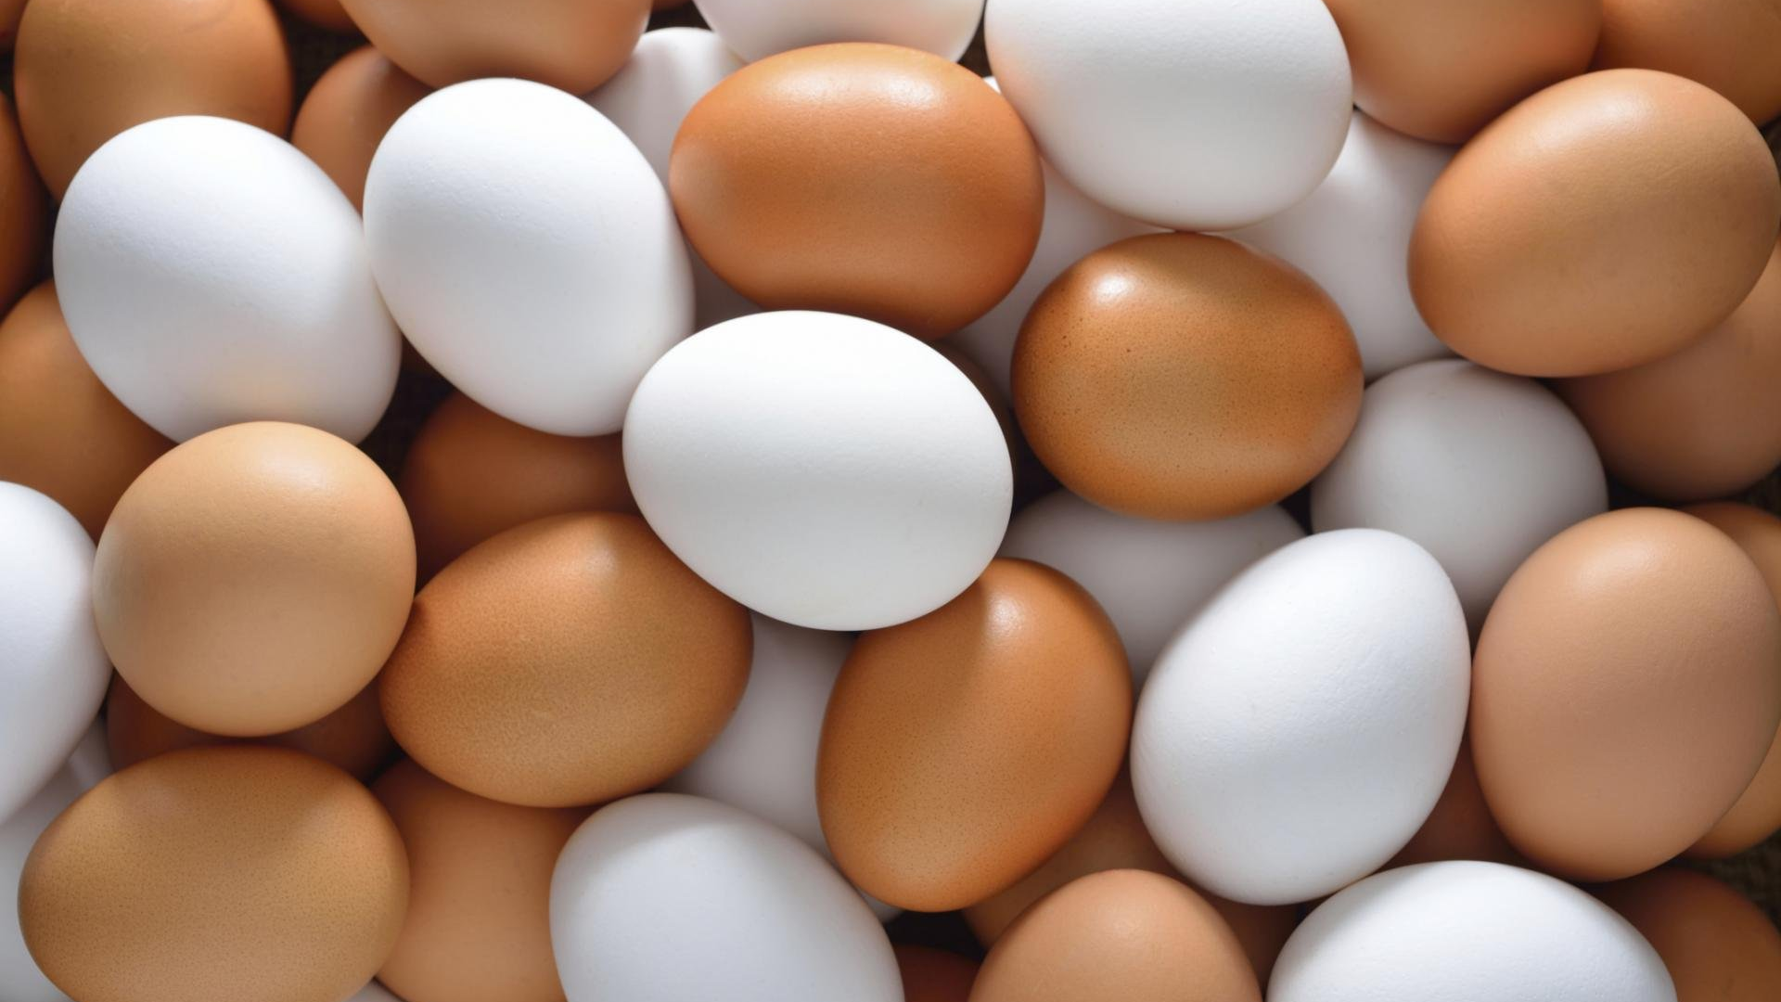
Задачи:
1. Выяснить, из чего состоит яйцо
2. Проведение эксперимента с использованием яйца
3. Вычислить среднюю массу , которую может выдержать яйцо.

Slide 4
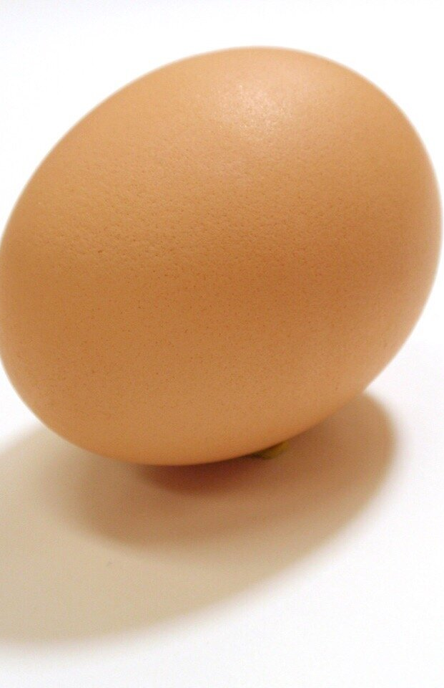
Что же такое куриное яйцо??
Куриное яйцо - продукт питания. Покрыт скорлупой, внутри находится желток и белок. Получают от домашних кур вследствие их репродуктивной способности

Slide 5
Из чего состоит куриное яйцо?
Куриное яйцо состоит на 12% из скорлупы, на 56% - из белка и на 32% - из желтка.

Slide 6
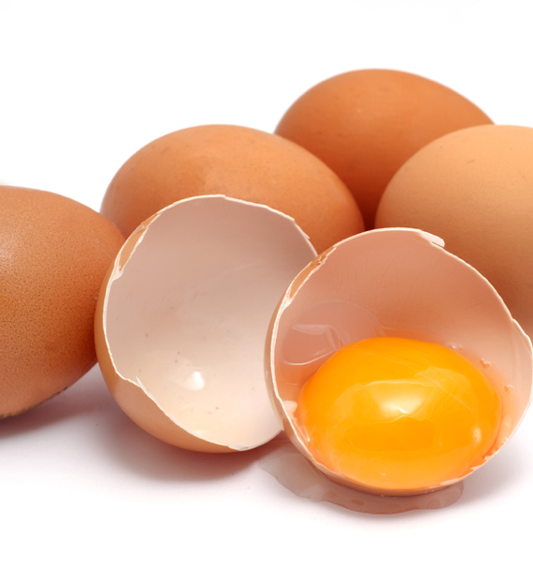
Состав куриного яйца
Пищевая ценность 100 г:
Калорийность: 157 кКал
Белки: 12,7 гр
Жиры: 11,5 гр
Углеводы: 0,7 гр

Slide 7
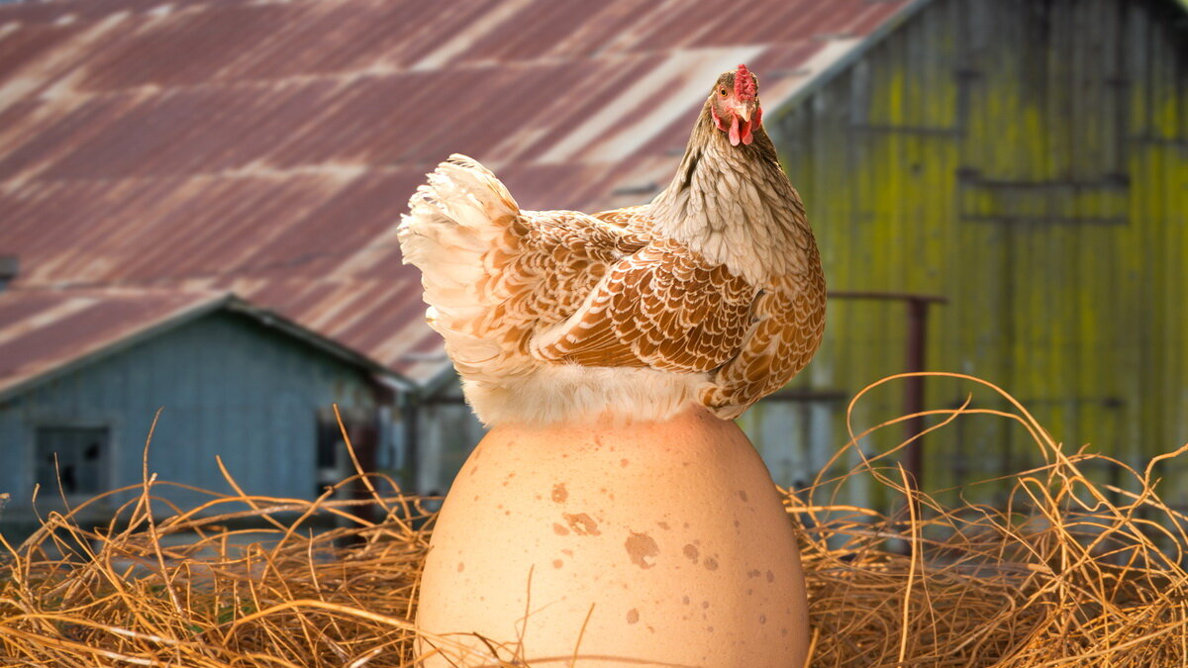
Вопрос
Курица высиживает яйца 3 недели . Она весит почти 2 кг . Какую наибольшую массу может выдержать обычное яйцо и в каком месте у него наибольшая прочность ?

Slide 8
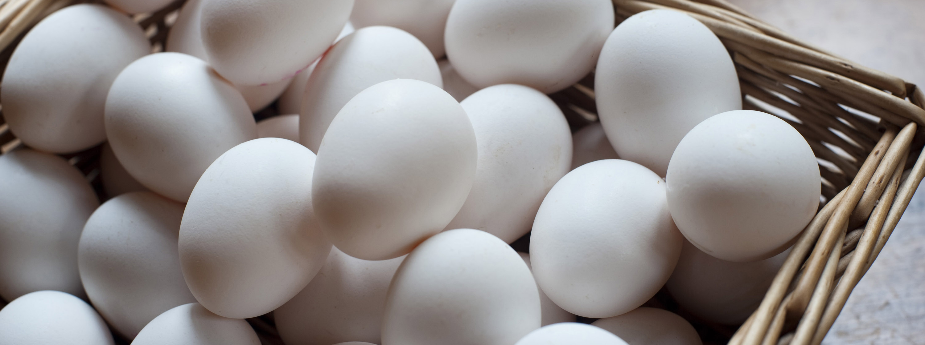
Проведём опыт!
Мы ударим по яйцу сверху,сбоку и сожмём его. И увидим результат

Slide 9
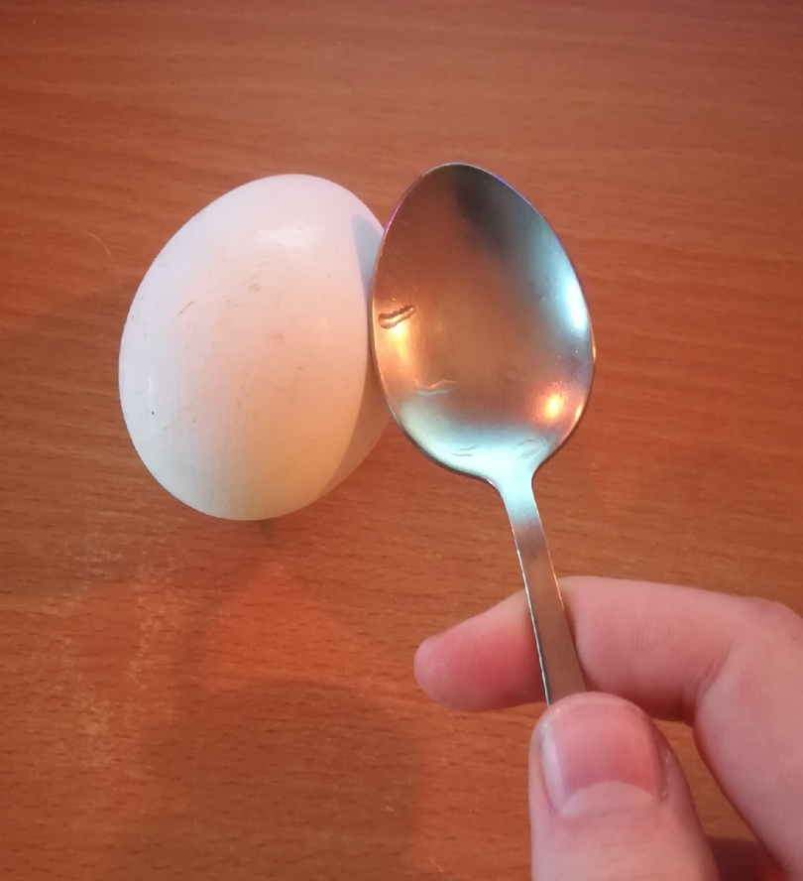
Ударим яйцо сбоку
Яйцо разбилось!

Slide 10
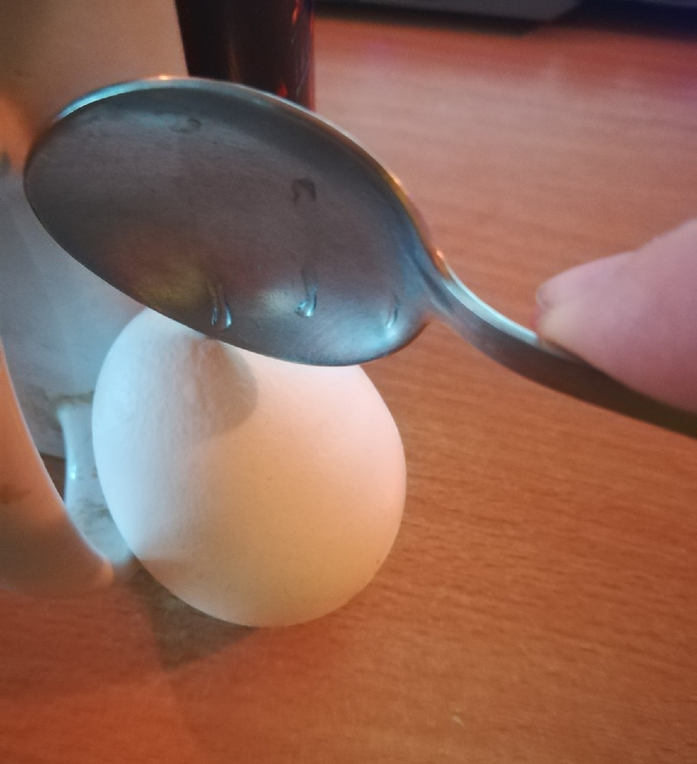
Ударим яйцо сверху
Яйцо разбилось!

Slide 11
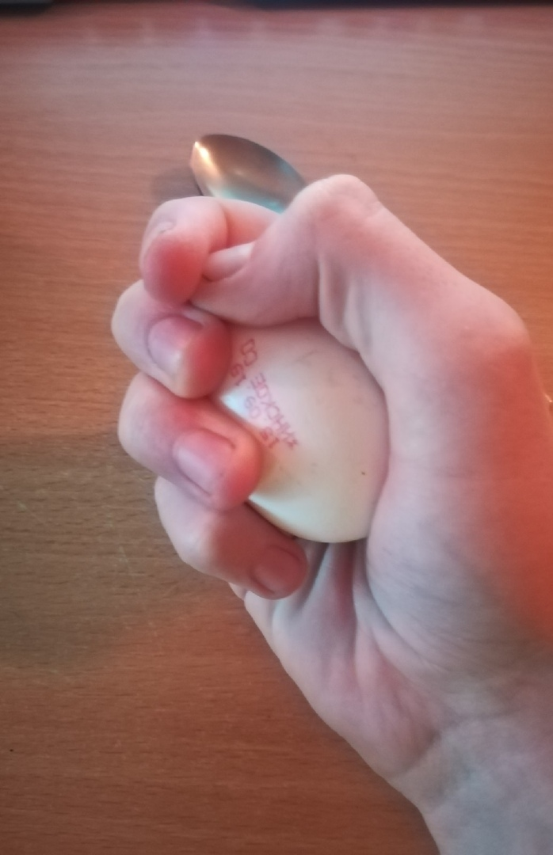
Сожмем яйцо в кулак
Яйцо не разбилось

Slide 12
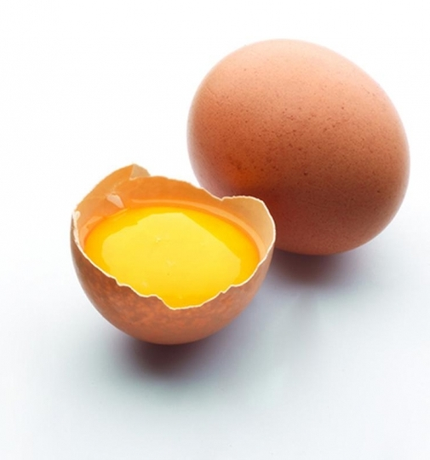
Почему мы не смогли раздавить яйцо рукой??
Кальциевая кристаллическая структура яичной скорлупы является прочной конструкцией, в которой внутреннее содержимое распределено достаточно равномерно, что только добавляет прочности всей конструкции. Площадь соприкосновения ладони и скорлупы будет большой, а значит, давление в каждой точке невысокое.

Slide 13
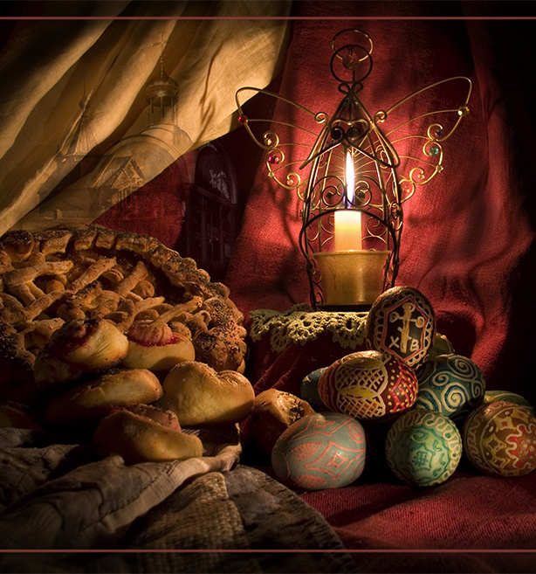
Интересный факт!
А способность проявлять большую прочность при надавливании давно заметили наши предки. Многие древние народы применяли принцип яйцеобразности при строительстве кораблей, к примеру, северные поморы строили свои знаменитые лодки – кочи именно с яйцеобразными днищами. Такие корабли при попадании в ледяное сжатие просто выдавливались вверх, а не ломались под действием огромной толщи льда.

Slide 14
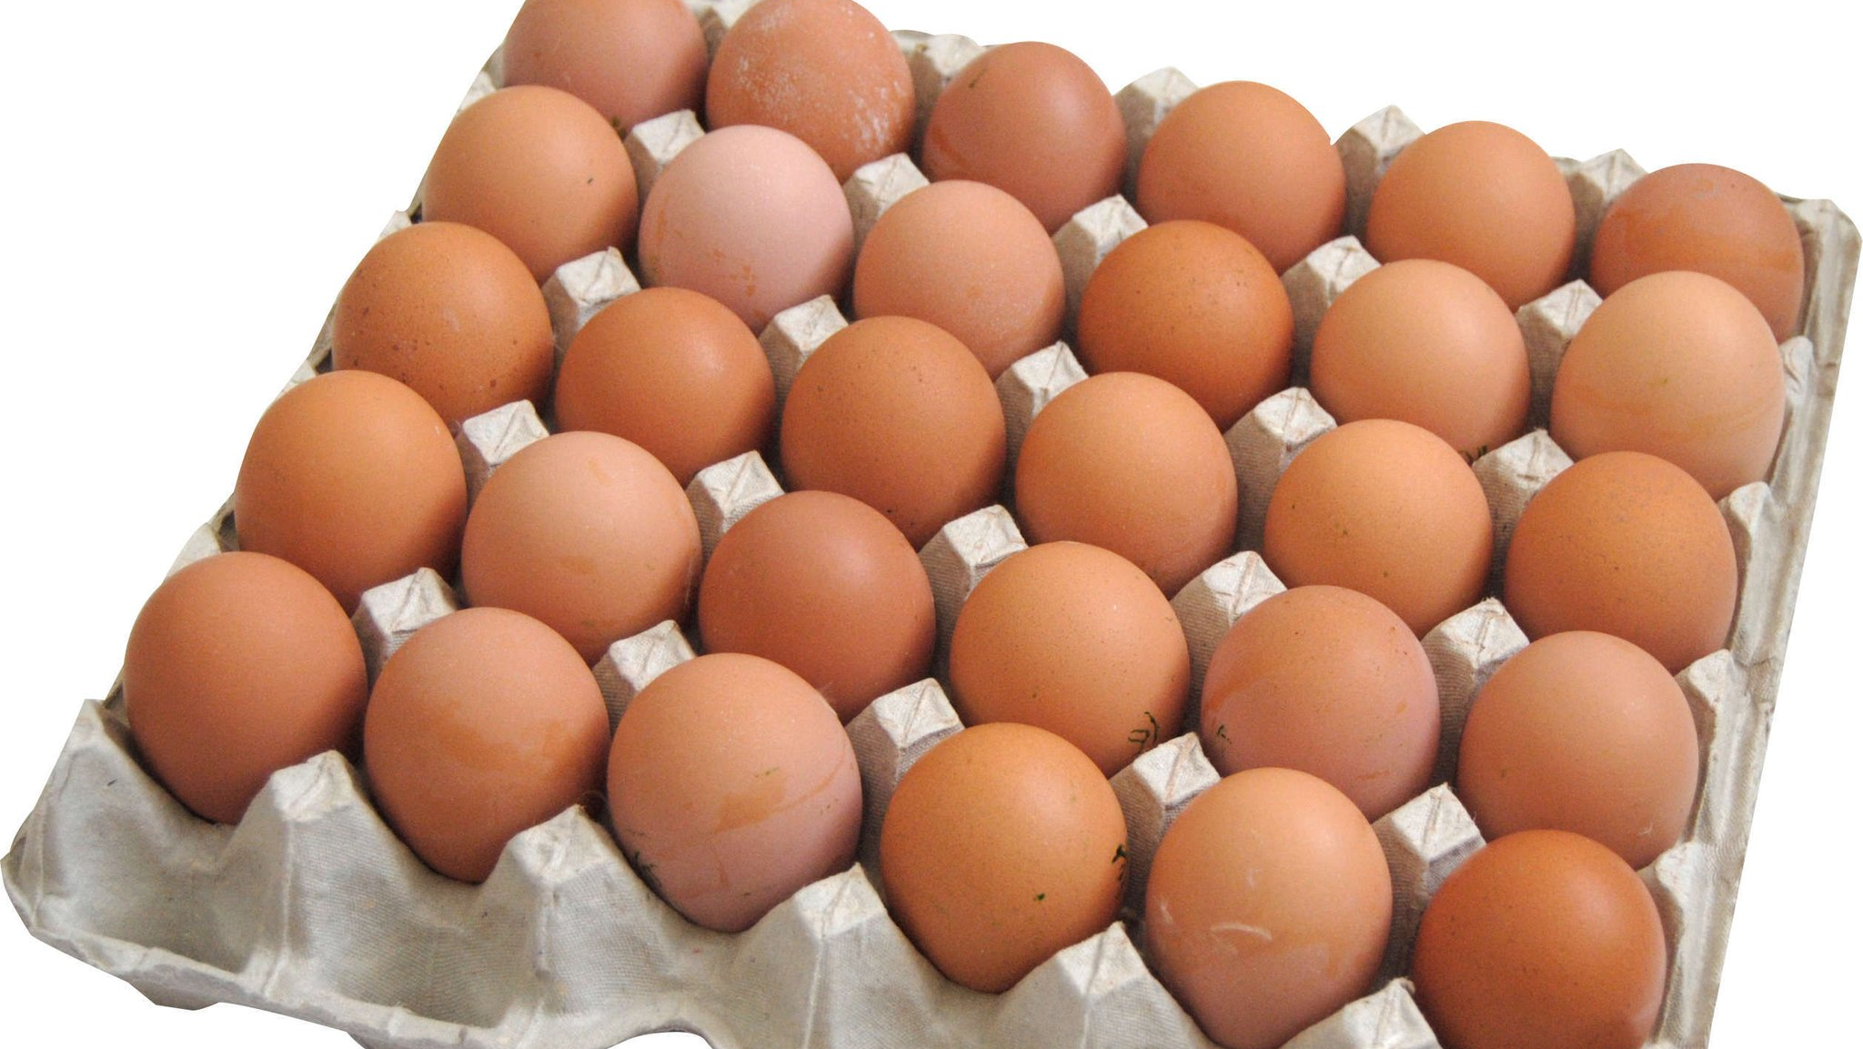
Интересный факт!
Яйцо лежащее на боку не может выдержать массу 5 кг, а в вертикальном положении может выжержать эту массу! А значит оно довольно прочное! Не зря все яйца в магазине лежат вертикально!

Slide 15
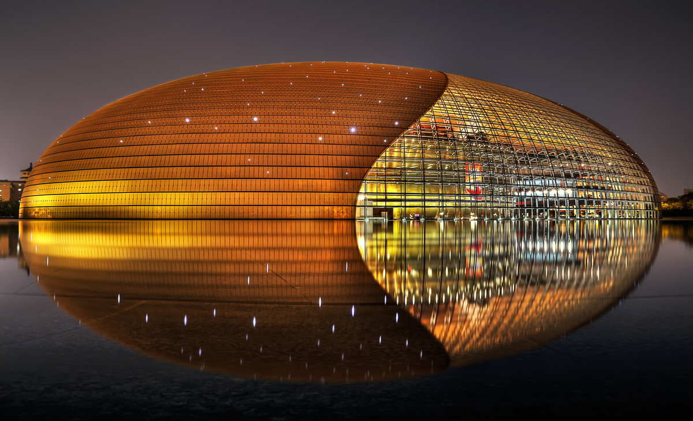
Большой национальный театр в Пекине тоже в форме яйца.
Создание этого театра из титана и стеклка обошласт в 335 миллионов долларров!

Slide 16
Вывод:
В этой работе мы выяснили прочное ли яйцо?
С какой то стороны - да, а с какой то - нет!
Также мы узнали состав яйца и сколько может выдержать куриное яйцо!

